Slide 1

优贝坊智能机器人团队
汇报人：唐陈

Slide 2
目录
团队介绍
项目介绍
团队荣誉
团队发展

Slide 3
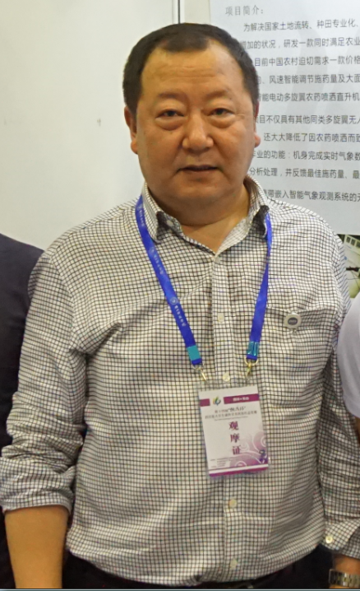
“
团队介绍
特聘资深专家：
朱毅教授，成都信息工程大学软件工程学院党总支书记。硕士生导师，研究方向：嵌入式与移动软件、面向领域的软件工程方法与技术（气象与制造业）。
主持“全国天气雷达终端改造”(中国气象局项目)、“多谱勒雷达干扰检测器的研制、开发”、“雷电监测预警预报业务系统”、“雷电潜势预报系统”、“广东省气象仪器计量检定可视化集成集成系统”、“气象信息显示集成系统开发”、参与“CINRAD/SA型新一代天气雷达----信号处理系统”等研究。

Slide 4
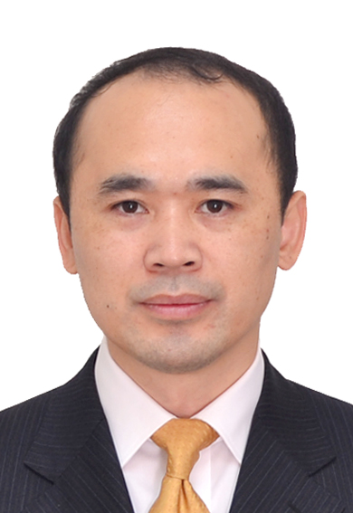
“
团队介绍
技术顾问：
卢军博士、教授、硕士生导师，电子科技大学获电磁场与微波技术专业硕士学位与计算机应用技术专业博士学位。主要研究嵌入式系统设计、移动软件、工业控制等技术与应用。
主持电子信息产业发展基金2项、四川省科技厅项目2项，参加四川省教育厅教改项目1项，主持并参与横向科研项目12项。发表中外学术论文20余篇（其中EI收录12篇），出版专著教材6本。

Slide 5
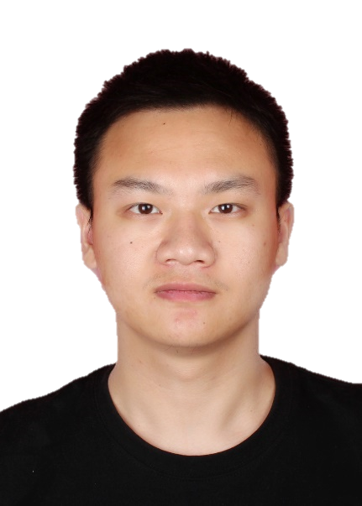
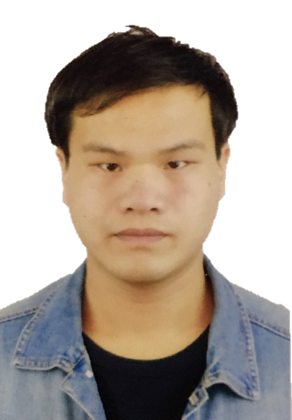
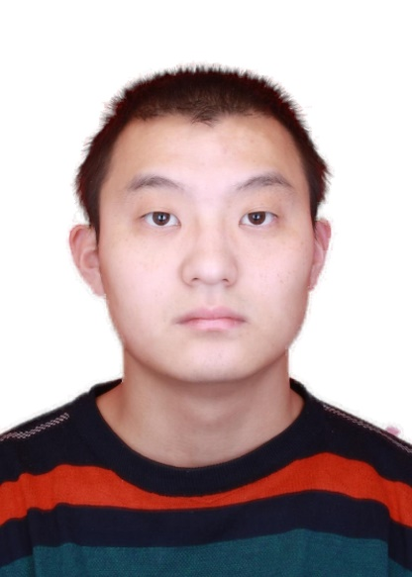
“
团队介绍
开发团队主要成员：
唐陈：在读研究生，主攻方向：嵌入式移动开发；
詹沐樵：在读研究生，主攻方向：嵌入式移动开发；
王也：在读研究生，主攻方向：大数据处理；

Slide 6
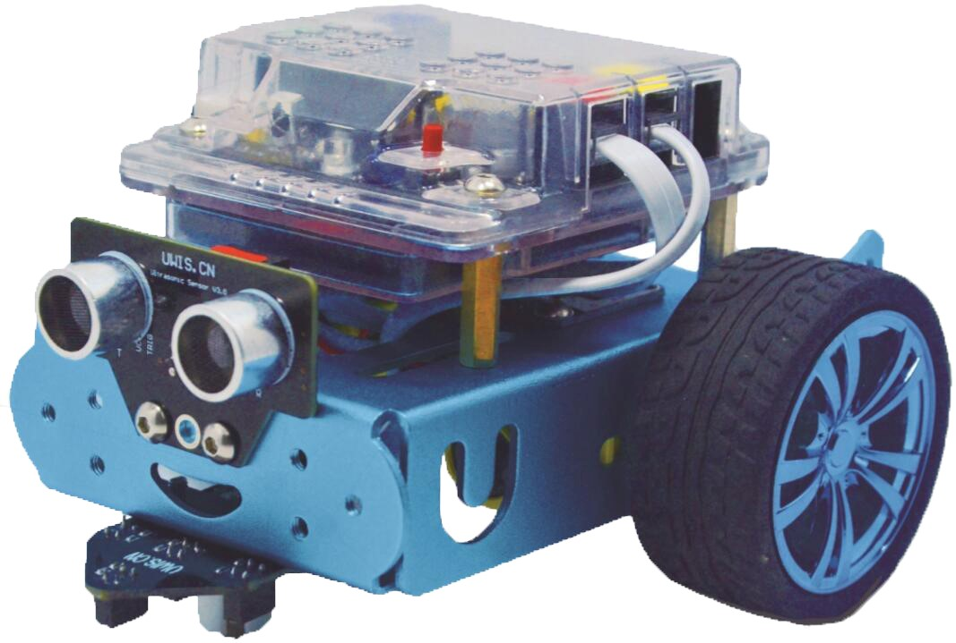
“
项目介绍
随着人工智能以及互联网技术的快速发展，编程能力开始成为每个人都应该具备的“生活技能”。而目前现有的编程教育太过专业、高深和枯燥，让许多非计算机专业的学习者望而却步，并且不利于从小开始教育。
优唯思智能教育机器人是为了让6-14岁的青少年可以更好的学习编程、锻炼逻辑思维、为将来打好基础孕育而生的产品。它以小汽车玩具为原型，再加入语音模块、超声波模块等传感器模块，让青少年可以通过编程来与优唯思智能教育机器人进行互动和个性化定制。

Slide 7
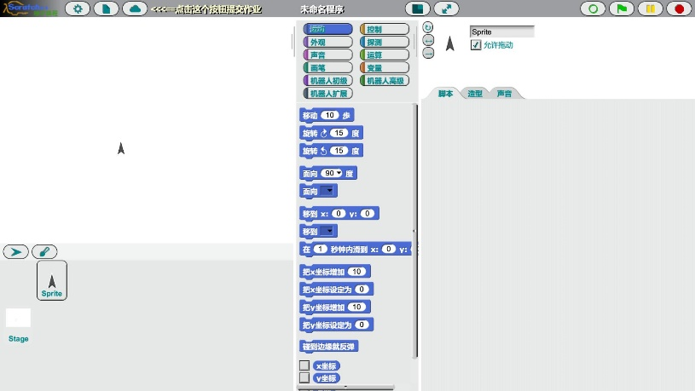
“
项目介绍
编程语言则是使用了将代码进行封装为模块的Scrach语言，这让青少年在学习编程时更多的是注意逻辑的分析，而非代码的枯燥。采用模块化编程与机器人相结合的教育模式，有利于培养青少年的编程兴趣。

Slide 8
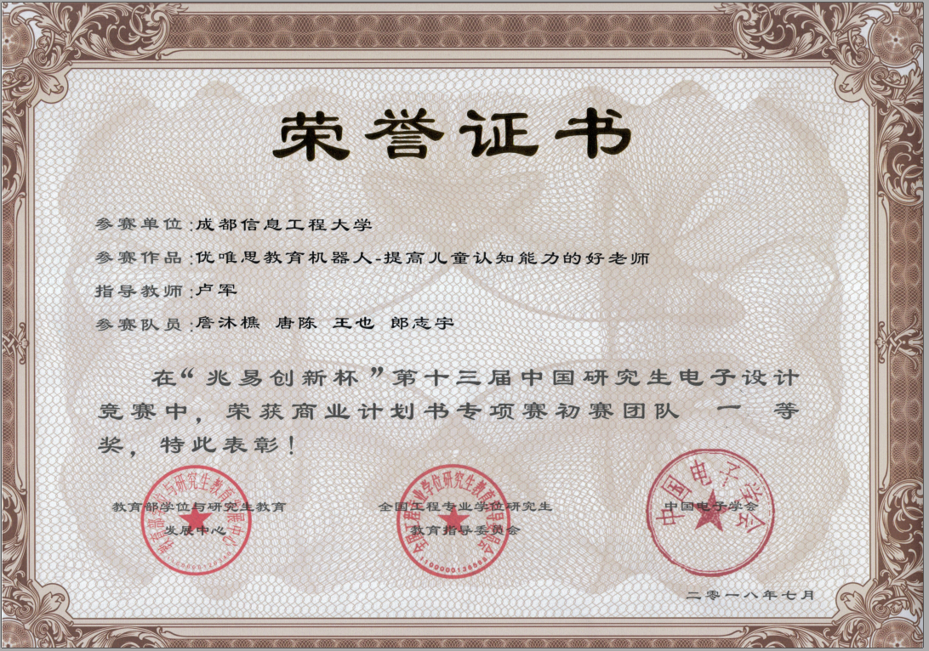
“
团队荣誉
符合申报条件荣誉
“兆易创新杯”第十三届中国研究生电子设计竞赛商业计划书专项赛初赛团队一等奖（一档竞赛省级一等奖）

Slide 9

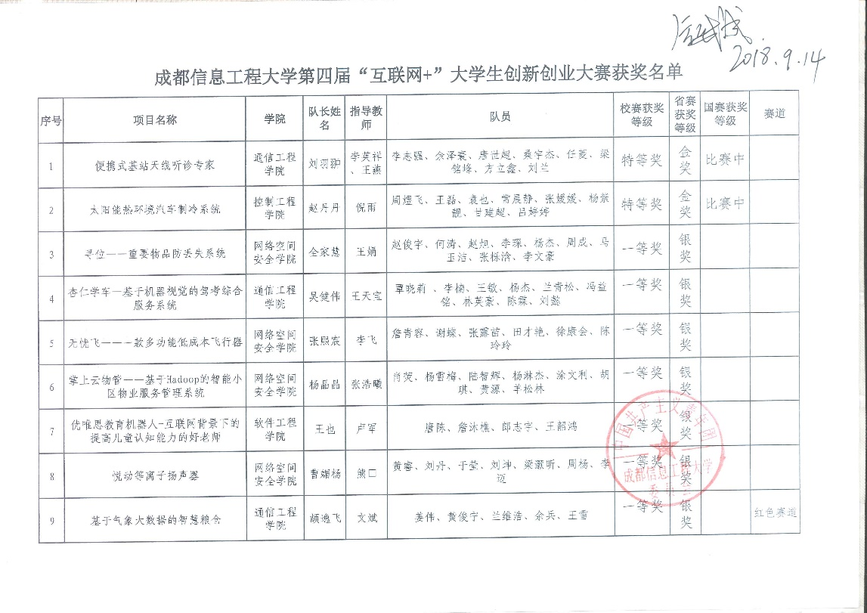
“
团队荣誉
其它荣誉：
2018年“创青春”四川省大学生创新创业大赛创业计划竞赛三等奖；
第四届“互联网+”大学生创新创业大赛四川省二等奖；

Slide 10
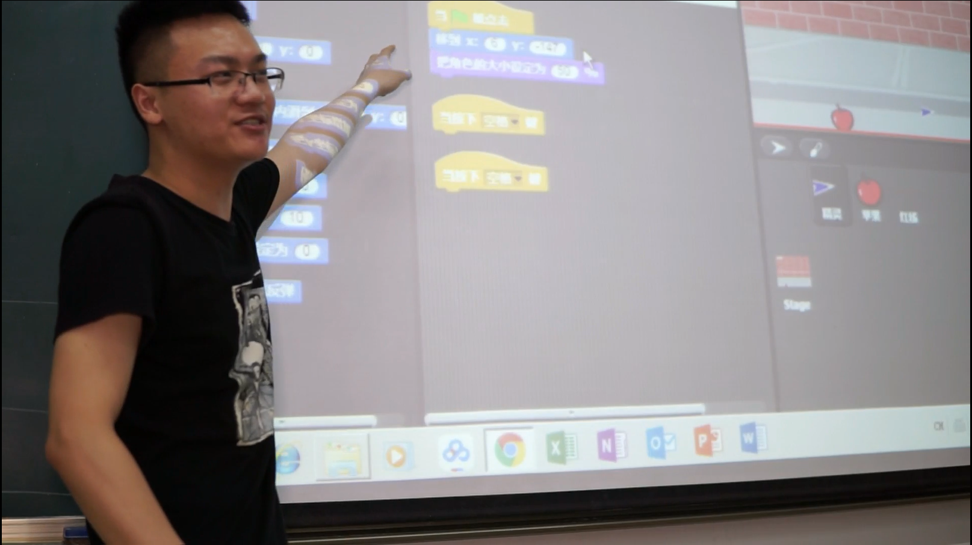
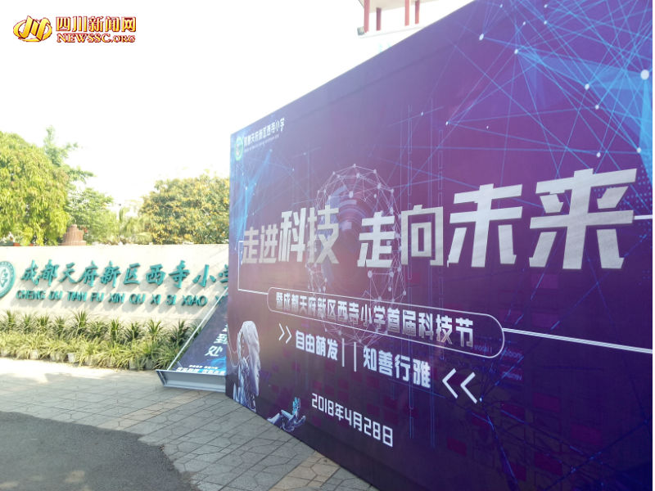
“
团队发展
目前发展：
2017年与成都市天府新区西寺小学开展合作，为西寺小学三年级学生提供编程教学课程；
2018年4月28日，以“走进科技，走近未来”为主题与西寺小学联合举办了该校的首届科技节；

Slide 11
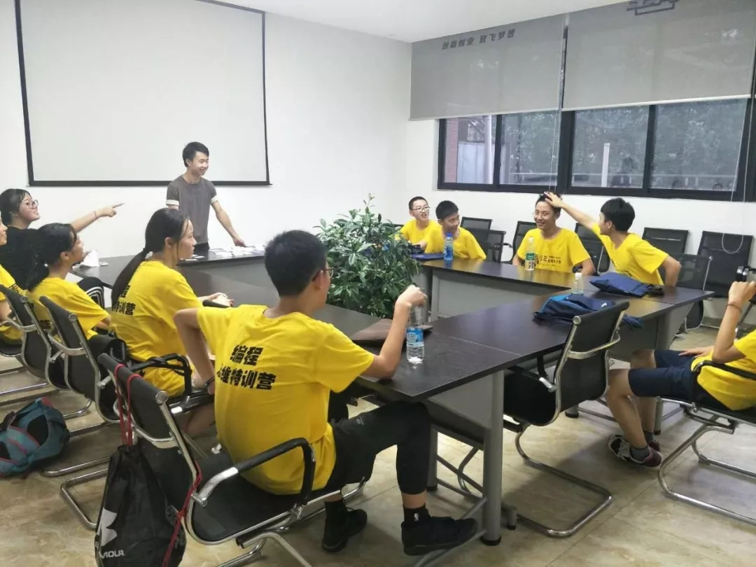
“
团队发展
目前发展：
2018年暑假期间举办“优唯思编程训练营”一期；
2018年9月，与成都市高新东区的丹景乡九年义务教育学校等7所中小学达成半年的合作协定；

Slide 12
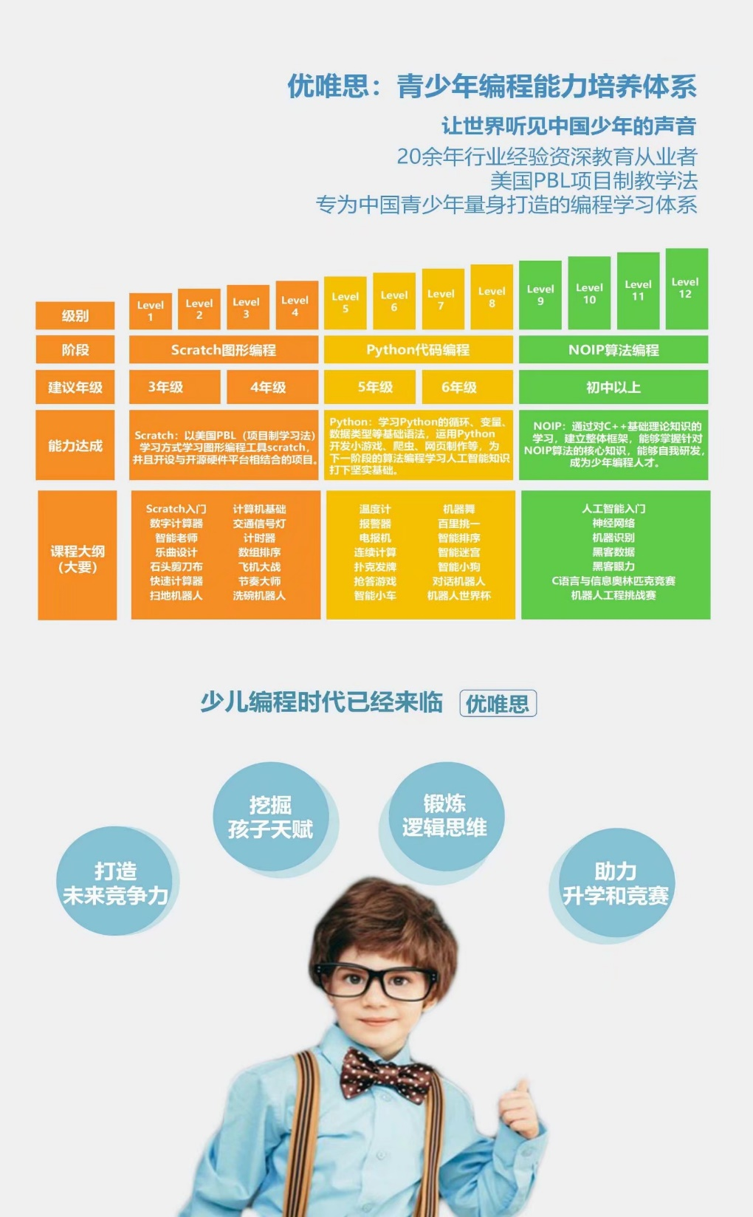
“
团队发展
未来规划：
团队将根据已有的优唯思智能教育机器人继续进行试运营以及反馈改良，开发下一代；建立完整的优唯思编程能力培养体系，并且与相关编程教育机构进行合作，提供团队的教育模式；
如果团队能够得到“长虹双创基金”，团队将把基金用于编程教育网站的服务器升级，已接受更多编程爱好者；也会将基金作为以后注册公司的资金；

Slide 13
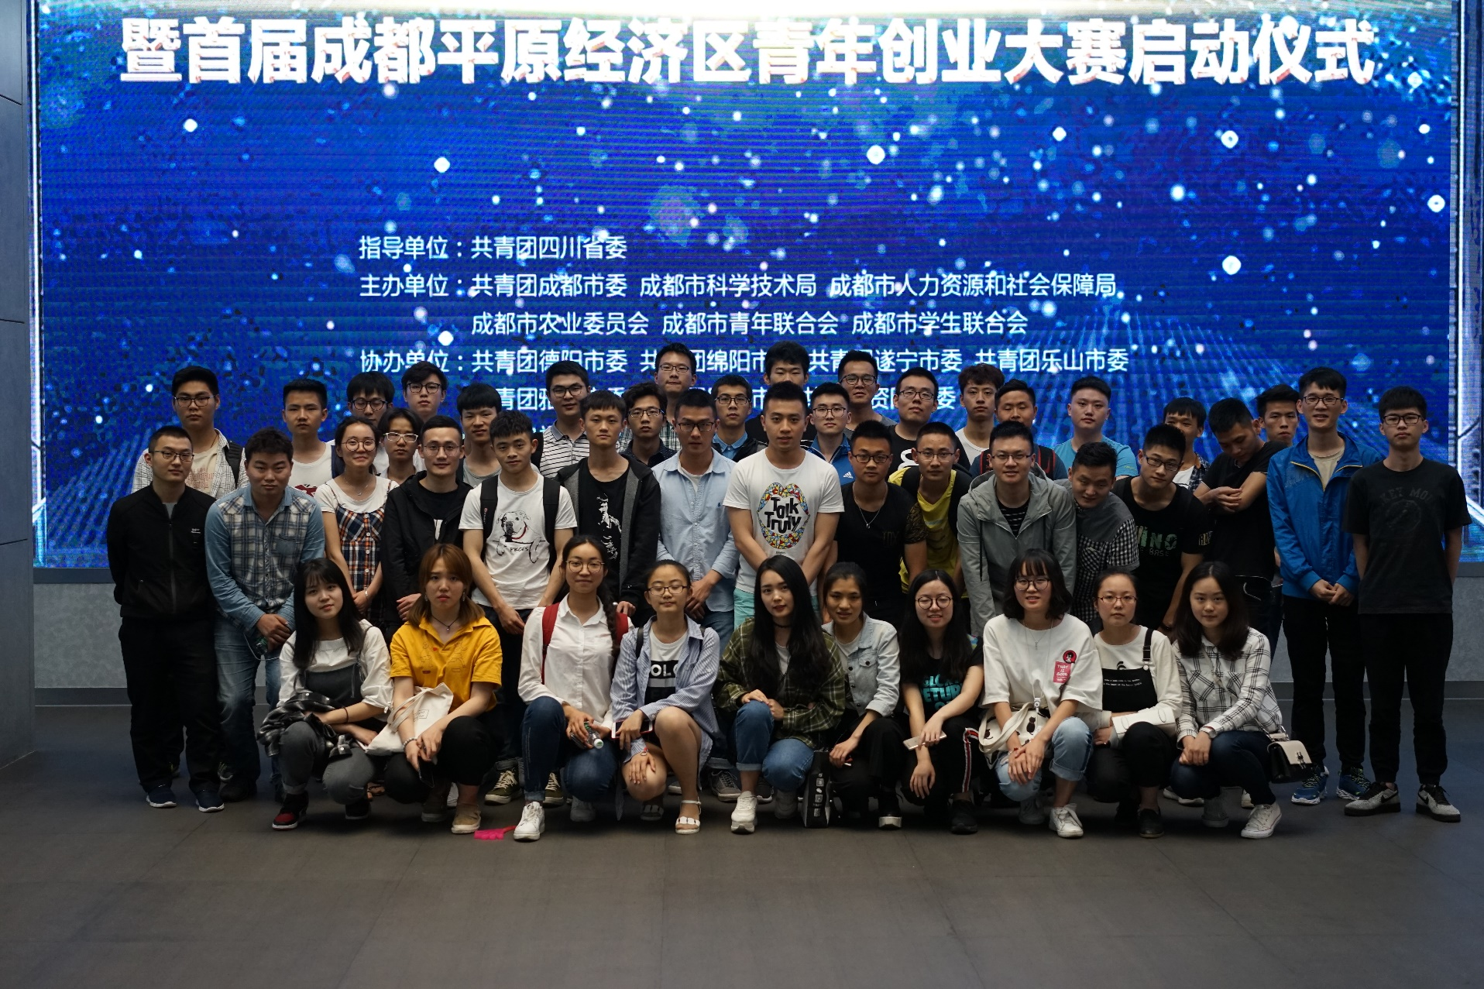
“
特别感谢
厉威成老师，王钊仙老师以及科创中心的各位工作人员，在注册为科创中心的入驻团队之后，得到了老师和同学们的帮助；给予团队参加比赛、展示作品的机会；为团队的营销模式、商业模式以及项目优势进行辅导和分析，使团队得以迅速成长。

Slide 14
感谢聆听 | THANK YOU
PPT模板下载：www.1ppt.com/moban/ 行业PPT模板：www.1ppt.com/hangye/
节日PPT模板：www.1ppt.com/jieri/ PPT素材下载：www.1ppt.com/sucai/
PPT背景图片：www.1ppt.com/beijing/ PPT图表下载：www.1ppt.com/tubiao/
优秀PPT下载：www.1ppt.com/xiazai/ PPT教程： www.1ppt.com/powerpoint/
Word教程： www.1ppt.com/word/ Excel教程：www.1ppt.com/excel/
资料下载：www.1ppt.com/ziliao/ PPT课件下载：www.1ppt.com/kejian/
范文下载：www.1ppt.com/fanwen/ 试卷下载：www.1ppt.com/shiti/
教案下载：www.1ppt.com/jiaoan/
字体下载：www.1ppt.com/ziti/

